Slide 1
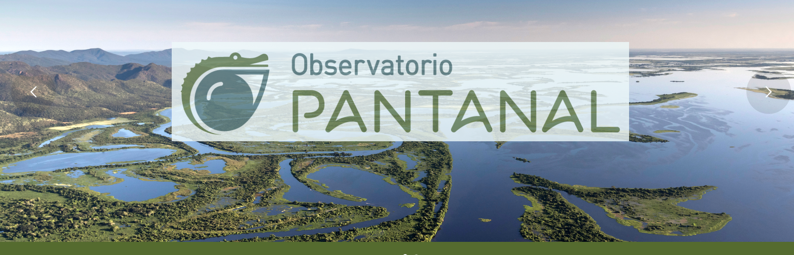
Observatorio Pantanal
2020

Slide 2
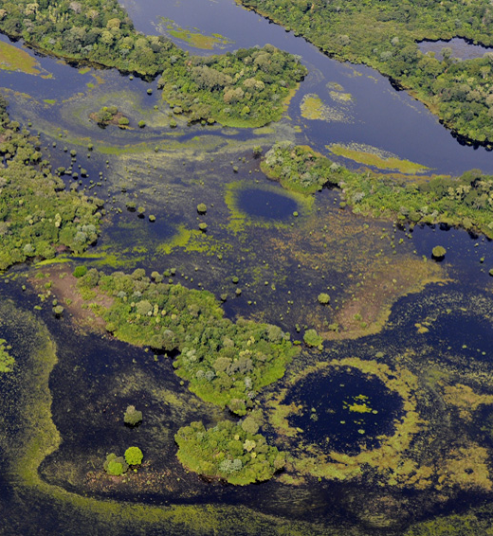
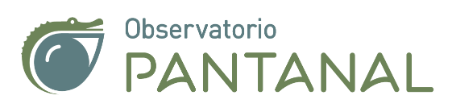
Criar um espaço de geração, difusão e aplicação do conhecimento tradicional e da informação científica para o público da região e comunidade internacional, para promover e catalisar ações efetivas e eficientes de desenvolvimento sustentável e incidência política no e para o bioma Pantanal.
Notes:
no Brasil, Bolívia e Paraguai

Slide 3
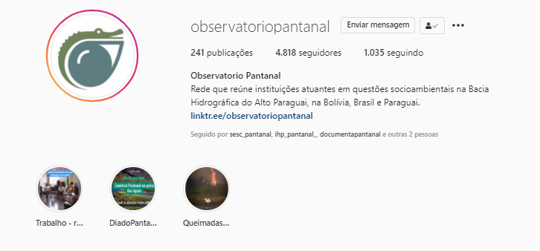
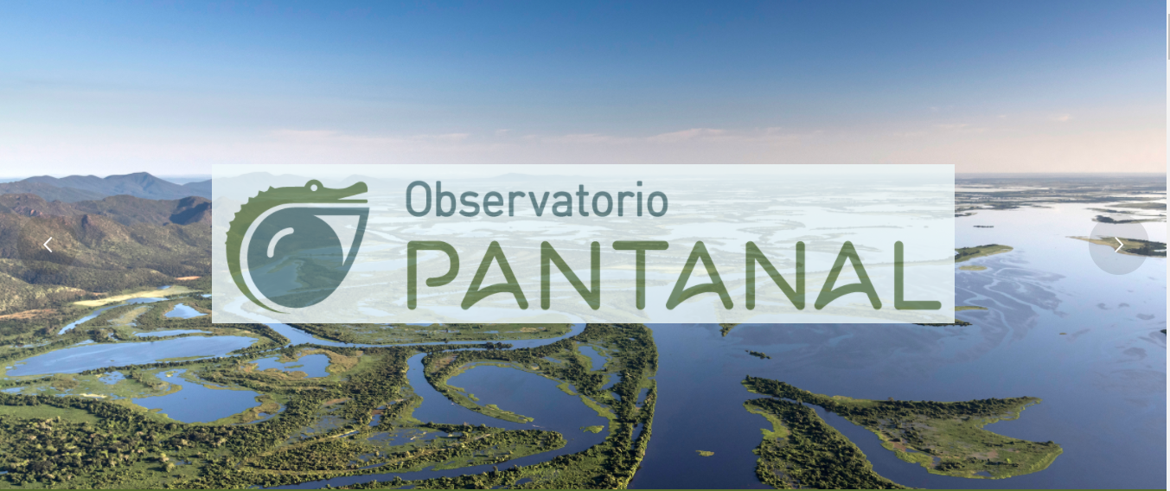
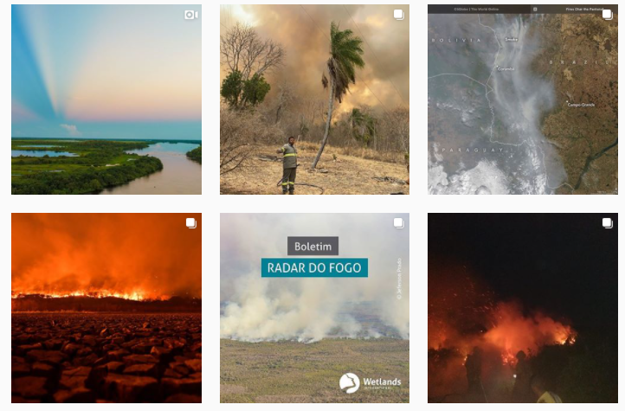
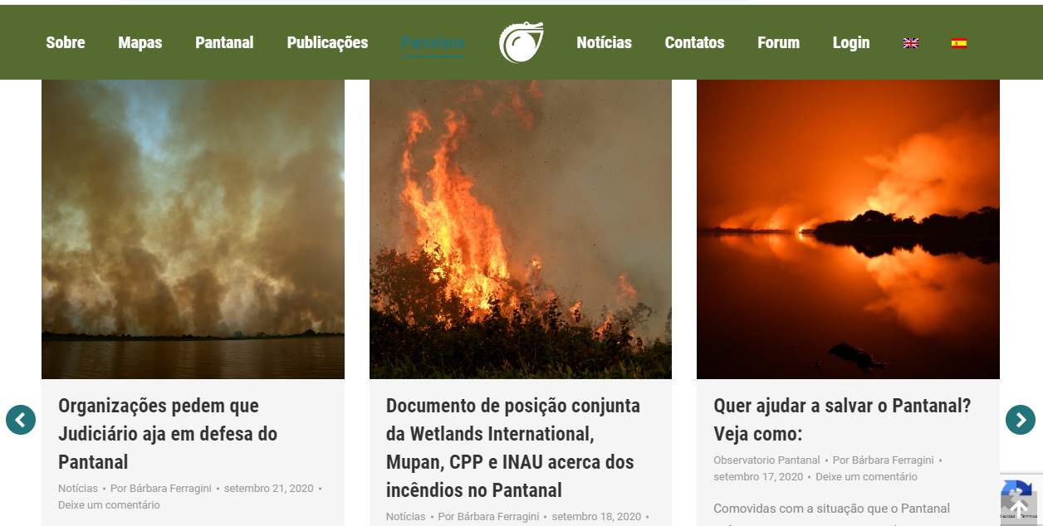
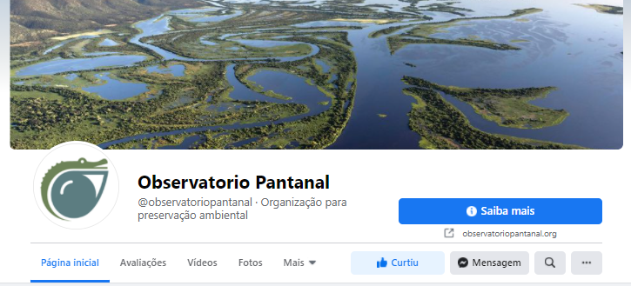
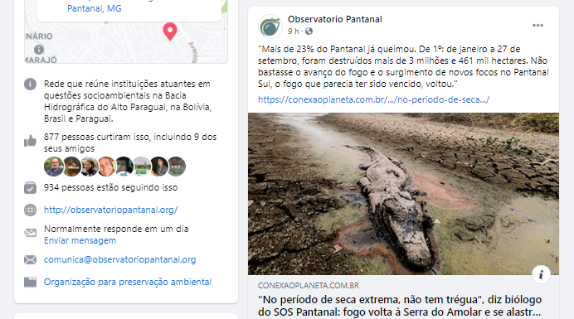

Slide 4
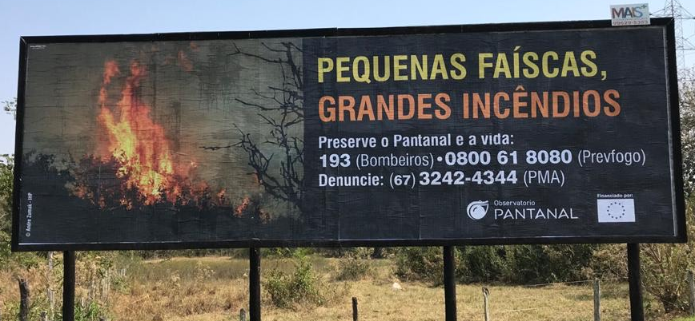
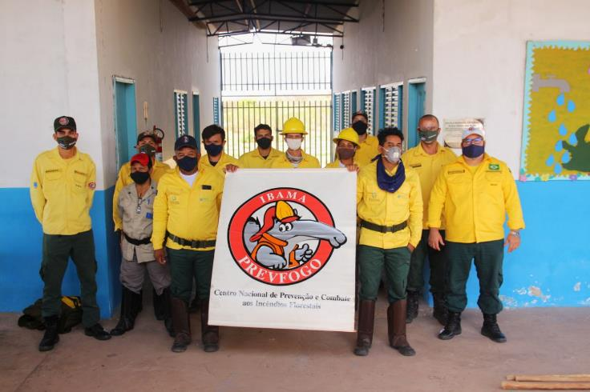
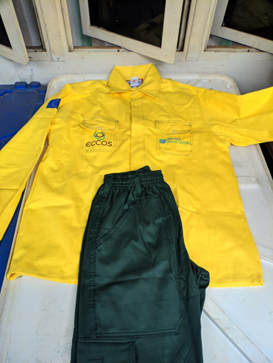
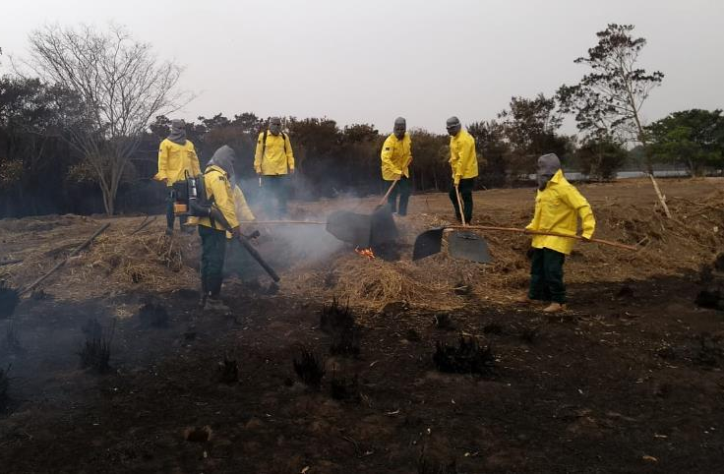
Comunicação
Combate ao Fogo
Posicionamento
Notes:
Importante: SBDA

Slide 5
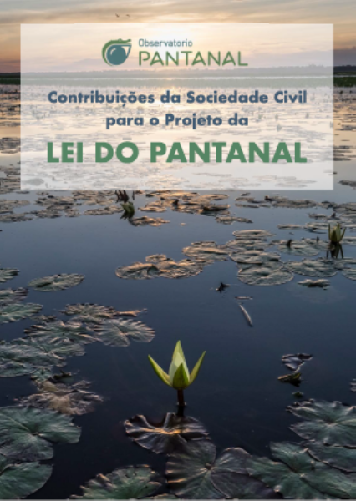

Posicionamentos
Um chamado para proteger as áreas úmidas do Pantanal
Cana-de-açúcar é ameaça ao Pantanal
Contrário à abertura da navegação pela Hidrovia Paraguai-Paraná
Pelo respeito à ciência no Pantanal: Vencimento da Resolução Nº 64/2018 - suspensão de novos empreendimentos hidrelétricos no Pantanal

Slide 6
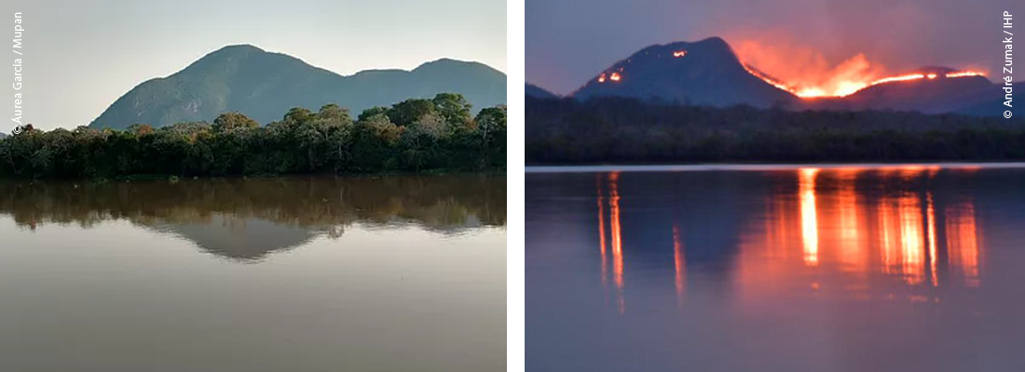
Qual Pantanal?

Slide 7
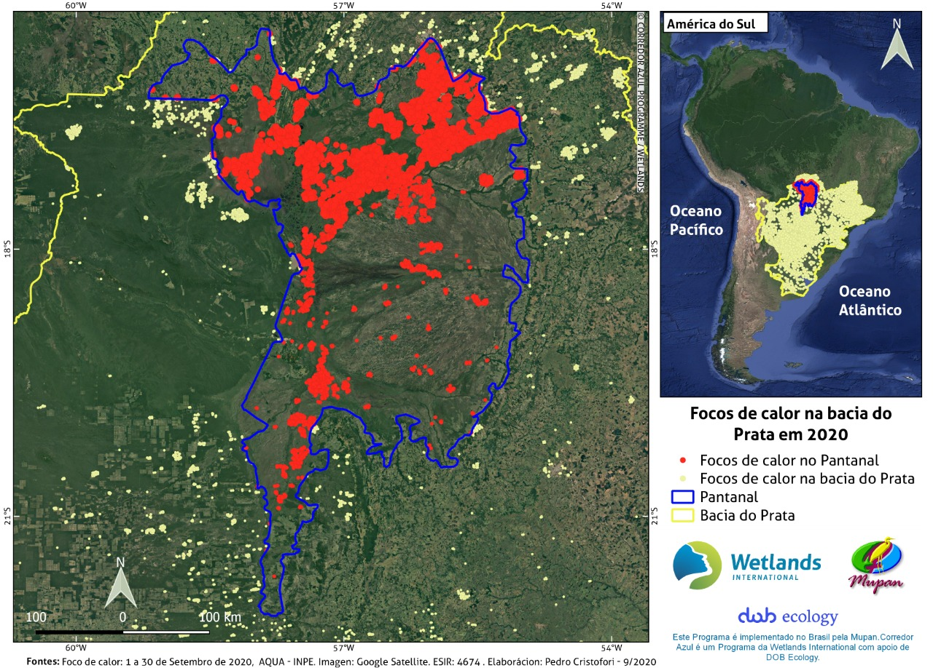


Slide 8
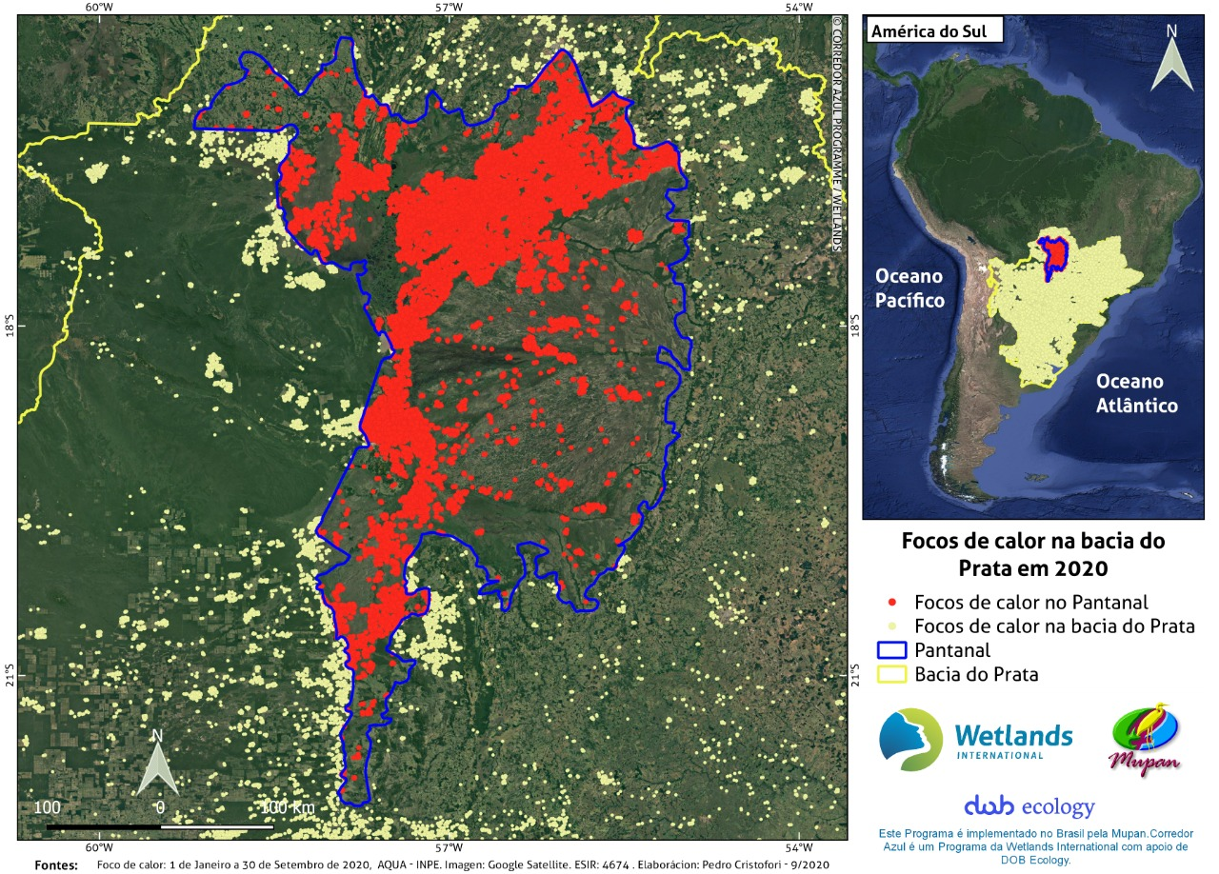

Slide 9
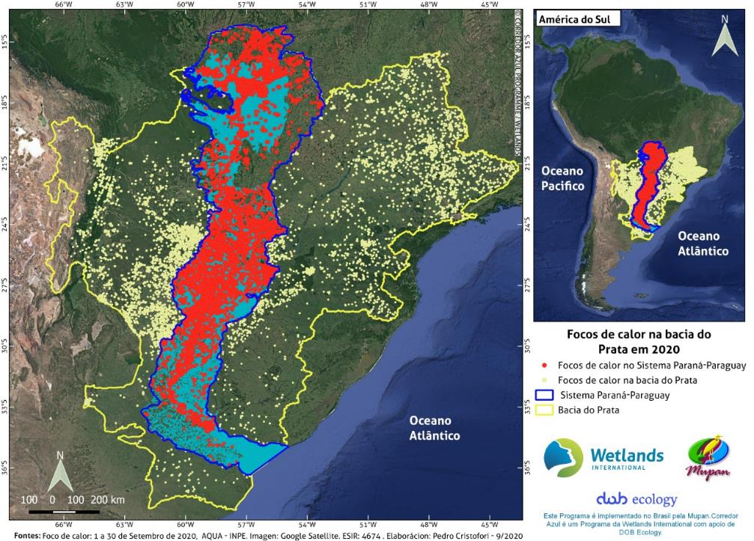

Slide 10
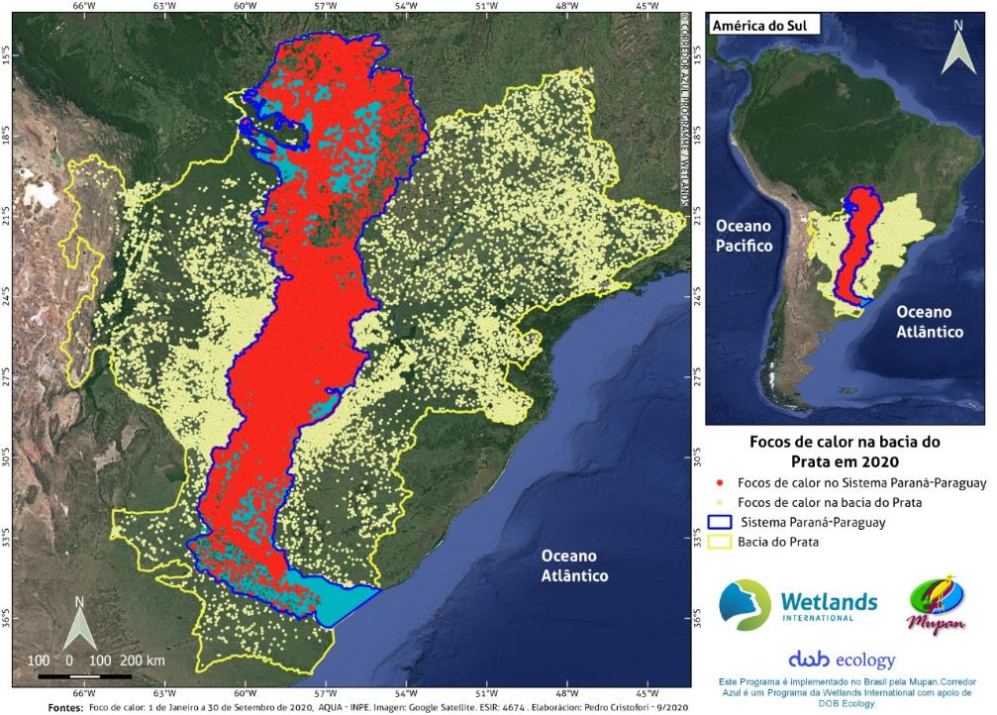

Slide 11
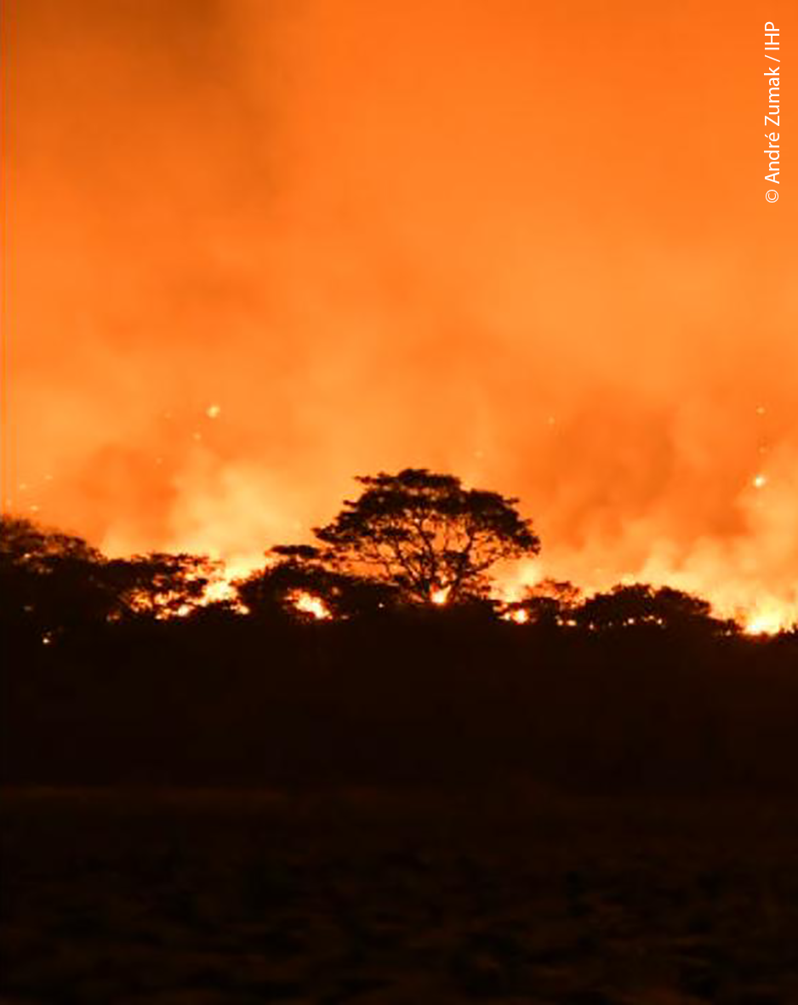
Estratégias
Bases permanentes de emergência e rápida resposta aos incêndios
Ações preventivas e de combate
Manejo integrado considerando as especificidades do Pantanal
Segurança hídrica para as diferentes populações
Recuperação e restauração
Reconhecimento da importância das comunidades tradicionais e seus territórios
Plataforma de diferentes atores
Diálogos de saberes

Slide 12
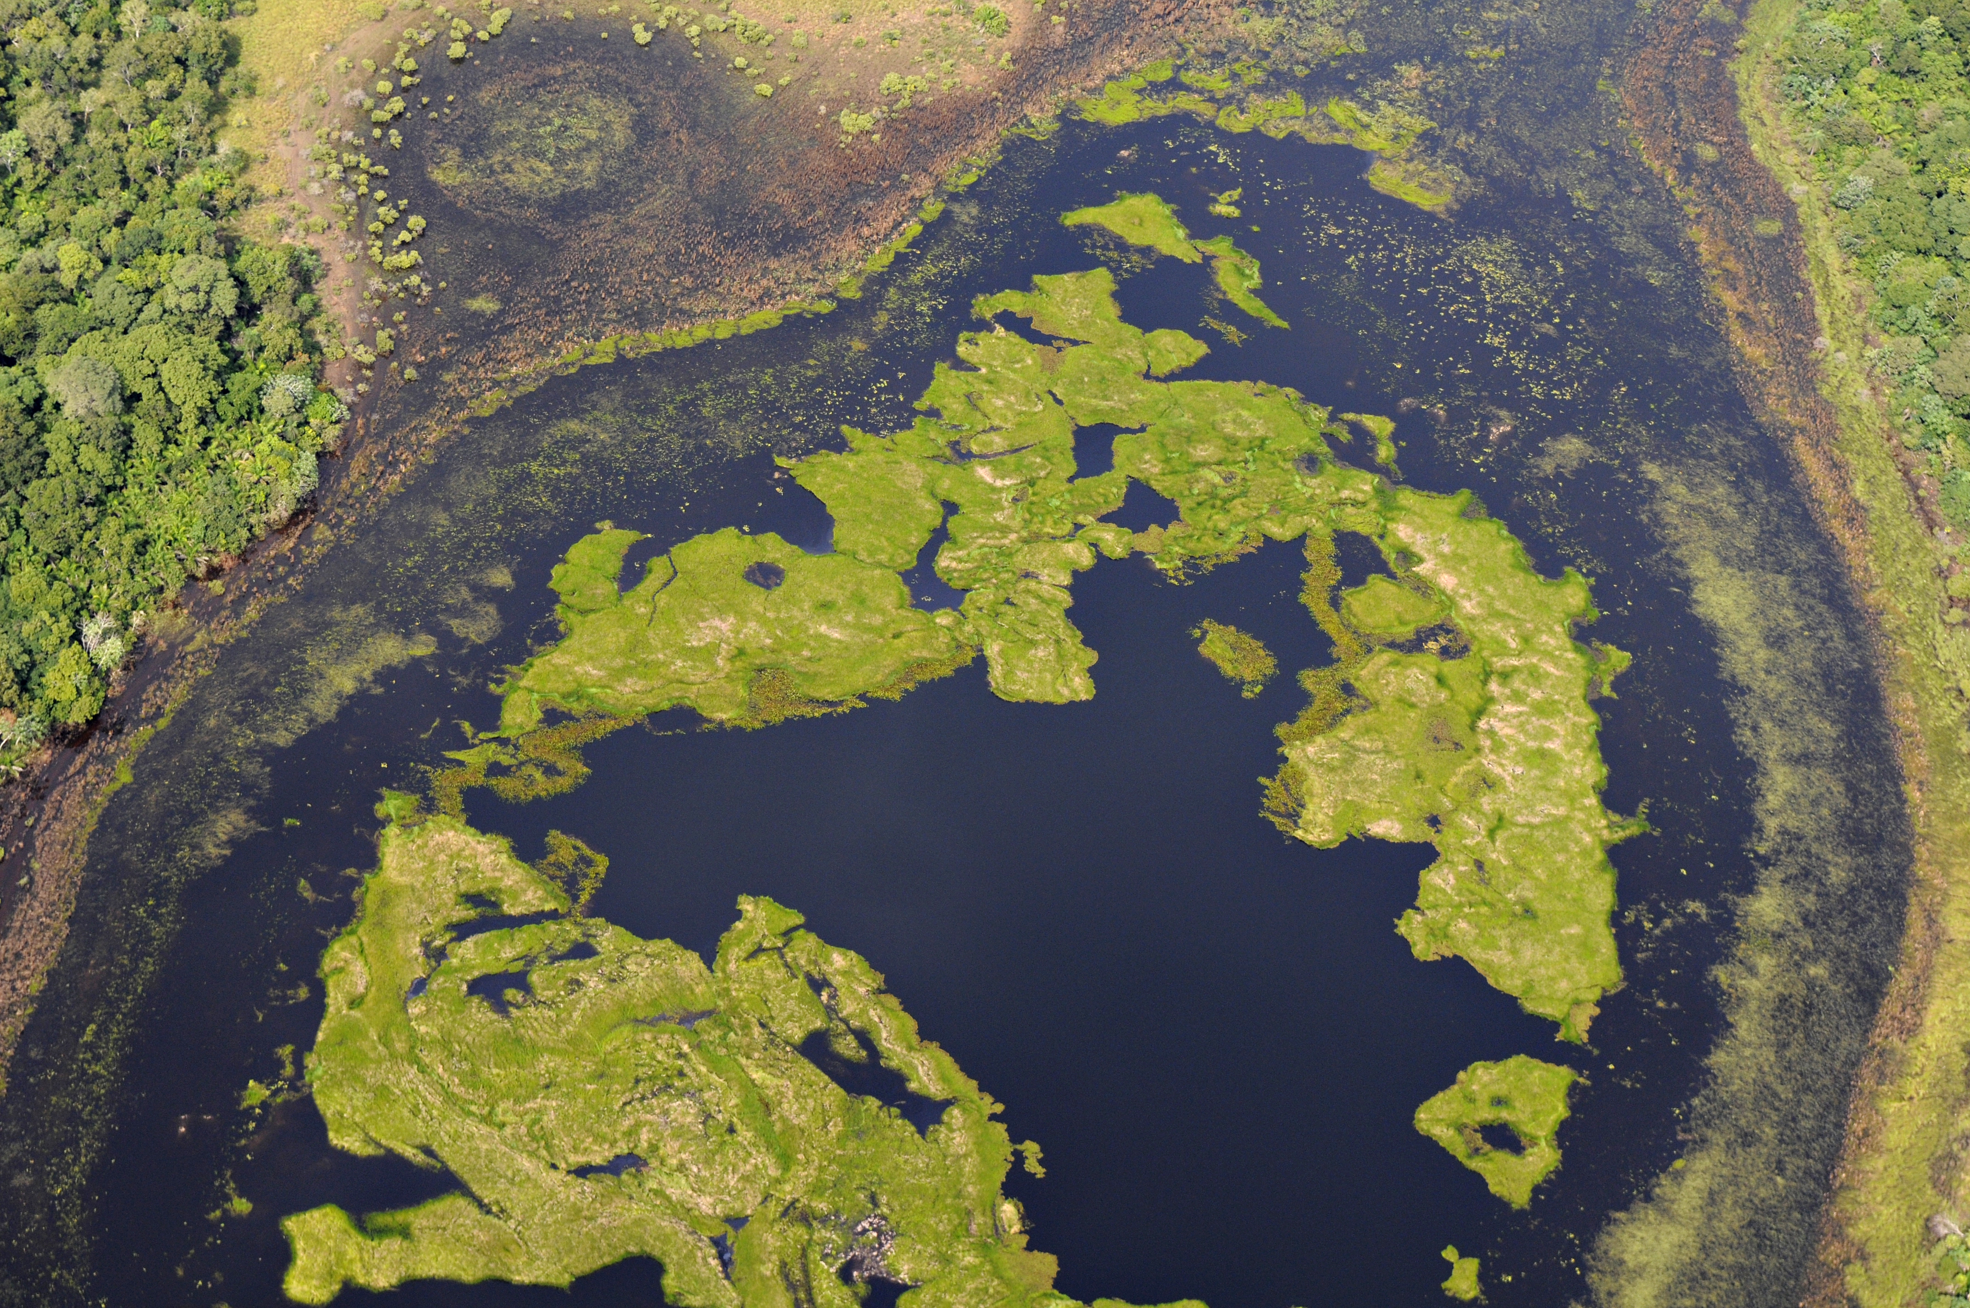
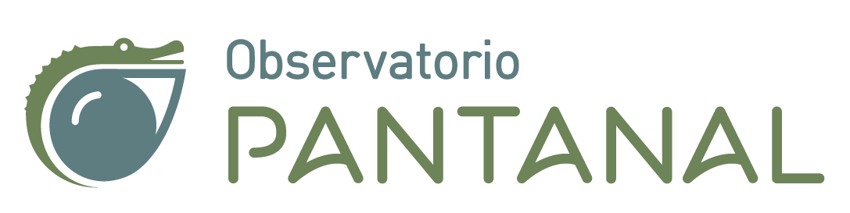
Obrigada!
@observatoriopantanal www.observatoriopantanal.org

